Slide 1
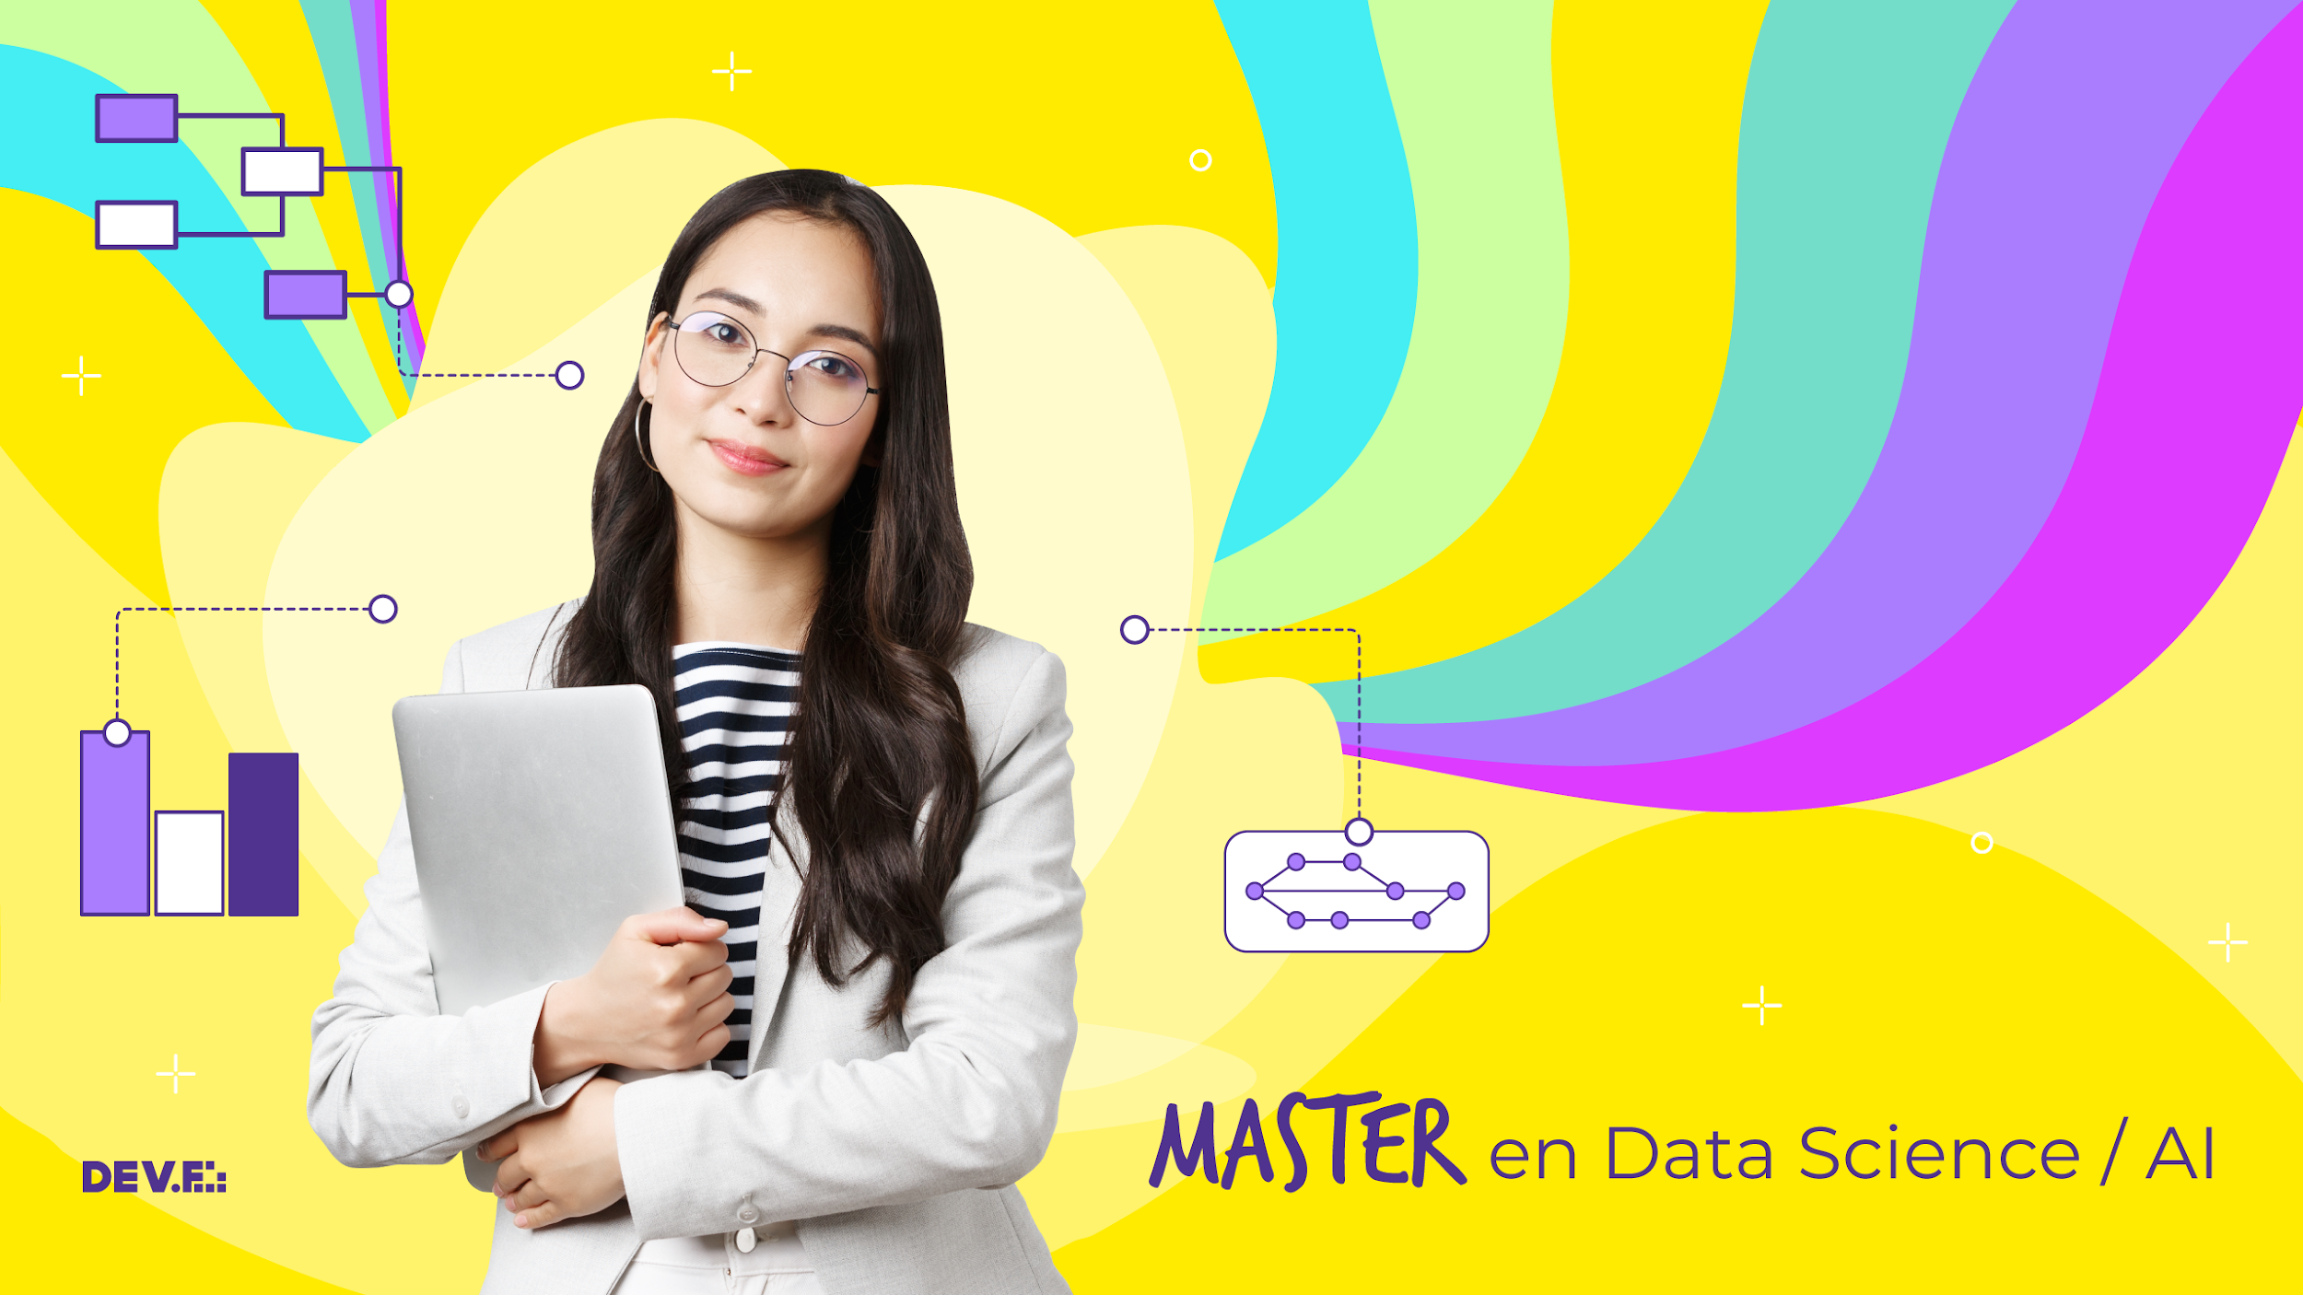

Slide 2


Limpieza de datos con Python.

Slide 3
Objetivos de aprendizaje

Slide 4
Objetivos de aprendizaje
Para analizar datos y hacernos preguntas relevantes, debemos previamente limpiarlos y organizarlos. Esta técnica se le llama “limpieza de datos” y raramente se realiza en una sola ocasión, de hecho, se trata de un proceso iterativo y de aprendizaje.
En esta sesión, abordaremos algunos de los casos más comunes de "datos sucios" y cómo afrontarlos usando Python.

Slide 5

Agenda
6:30 - 6:35 PM Saludos y anuncios.
6:35 - 6:40 PM Objetivos de aprendizaje.
6:40 - 6:55 PM Respuesta al Challenge: Tidy Data.
6:55 - 8:15 PM Notebook: Data Cleaning.
8:15 - 8:30 PM BREAK.
8:30 - 9:25 PM Challenge: Data Cleaning en Kaggle.
9:25 - 9:30 PM Conclusiones.

Slide 6
Respuesta al
Challenge:
Tidy Data, Top 100 Billboard
[aqui]
Notes:
https://colab.research.google.com/drive/1sOwZtaV5J6-ohG9vvpE3b38tqWZMI2z5

Slide 7
Limpieza de datos con Python.

Slide 8
BREAK;

Slide 9
Limpieza de datos con Python.

Slide 10
Challenge
[aqui]

